Slide 1
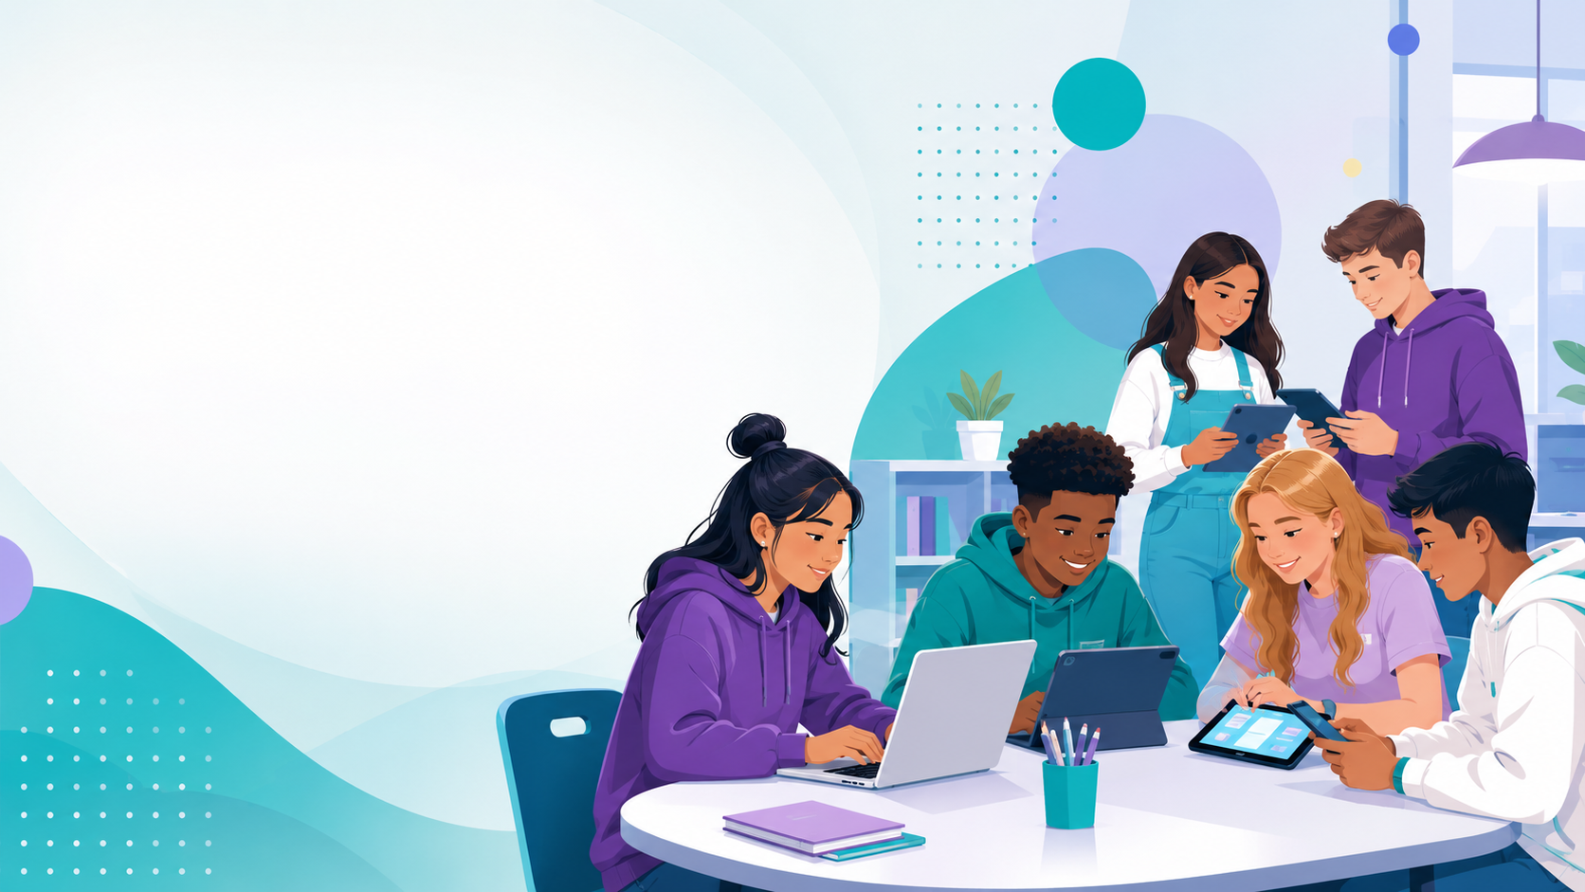
GENERACIÓN ALFA
2010 - 2024
• ADOLESCENTES CONECTADOS, CURIOSOS, CREATIVOS Y CON PROPÓSITO.
• TAMBIÉN LLAMADA GENERACIÓN ALFA.
• CRECIERON EN UN MUNDO DONDE LA TECNOLOGÍA FORMA PARTE DE LA VIDA COTIDIANA.

Slide 2
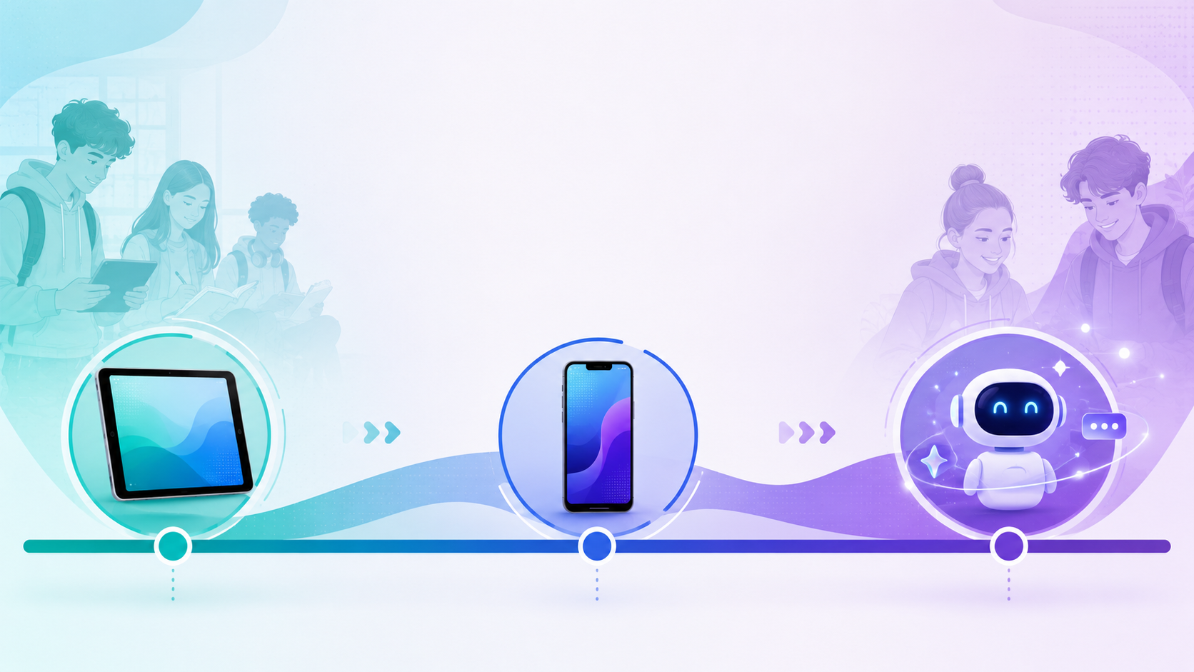
¿QUIÉNES SON?
RESUMEN
• SON CHICOS Y CHICAS NACIDOS ENTRE 2010 Y 2024.
• CRECIERON RODEADOS DE INTERNET, PANTALLAS Y DISPOSITIVOS DIGITALES.
• APRENDEN, SE COMUNICAN Y SE ENTRETIENEN EN ESPACIOS FÍSICOS Y VIRTUALES.
• NECESITAN ACOMPAÑAMIENTO PARA USAR LA TECNOLOGÍA CON RESPONSABILIDAD.

Slide 3
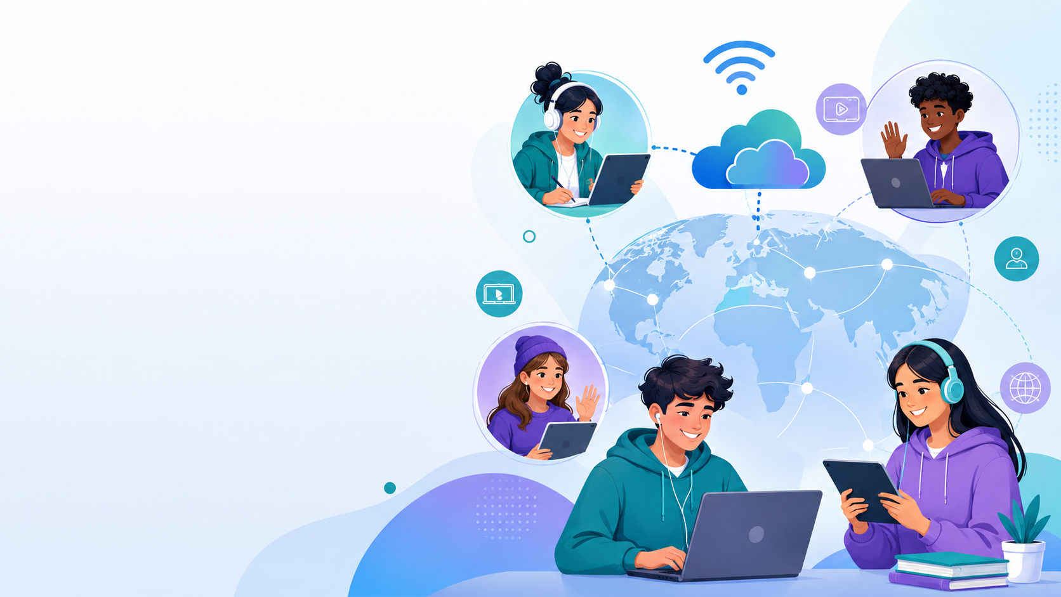
CARACTERÍSTICA 1
NATIVOS DIGITALES
• CONVIVEN NATURALMENTE CON CELULARES, TABLETS, COMPUTADORAS Y APLICACIONES.
• BUSCAN INFORMACIÓN DE MANERA RÁPIDA Y ESTÁN ACOSTUMBRADOS A RESPUESTAS INMEDIATAS.

Slide 4
CARACTERÍSTICA 1
NATIVOS DIGITALES
USAN LA TECNOLOGÍA PARA ESTUDIAR, COMUNICARSE, CREAR Y COMPARTIR IDEAS.
• DEBEN APRENDER A DIFERENCIAR INFORMACIÓN CONFIABLE DE INFORMACIÓN FALSA.

Slide 5
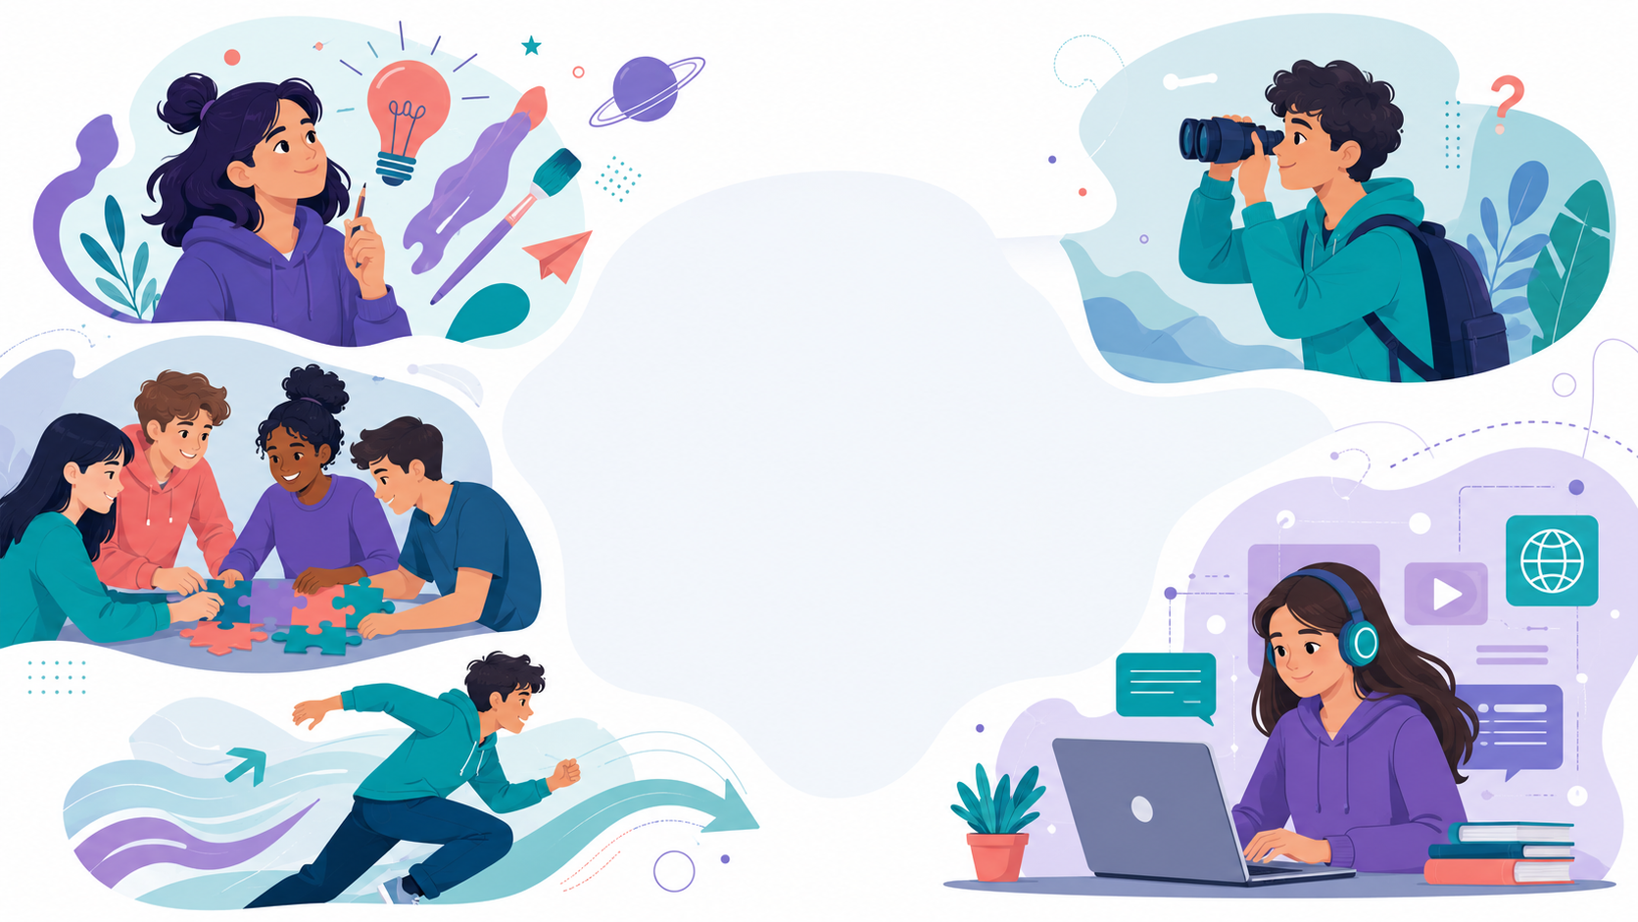
CARACTERÍSTICA 2
APRENDIZAJE VISUAL E INTERACTIVO
• APRENDEN MEJOR CON VIDEOS, IMÁGENES, JUEGOS, GRÁFICOS Y ACTIVIDADES PRÁCTICAS.
• LES AYUDA PARTICIPAR, EXPLORAR, RESOLVER DESAFÍOS Y RECIBIR RETROALIMENTACIÓN.
• PREFIEREN EXPLICACIONES CLARAS, TEXTOS BREVES Y RECURSOS ORGANIZADOS.
• SE MOTIVAN CUANDO RELACIONAN LO APRENDIDO CON SITUACIONES REALES.

Slide 6
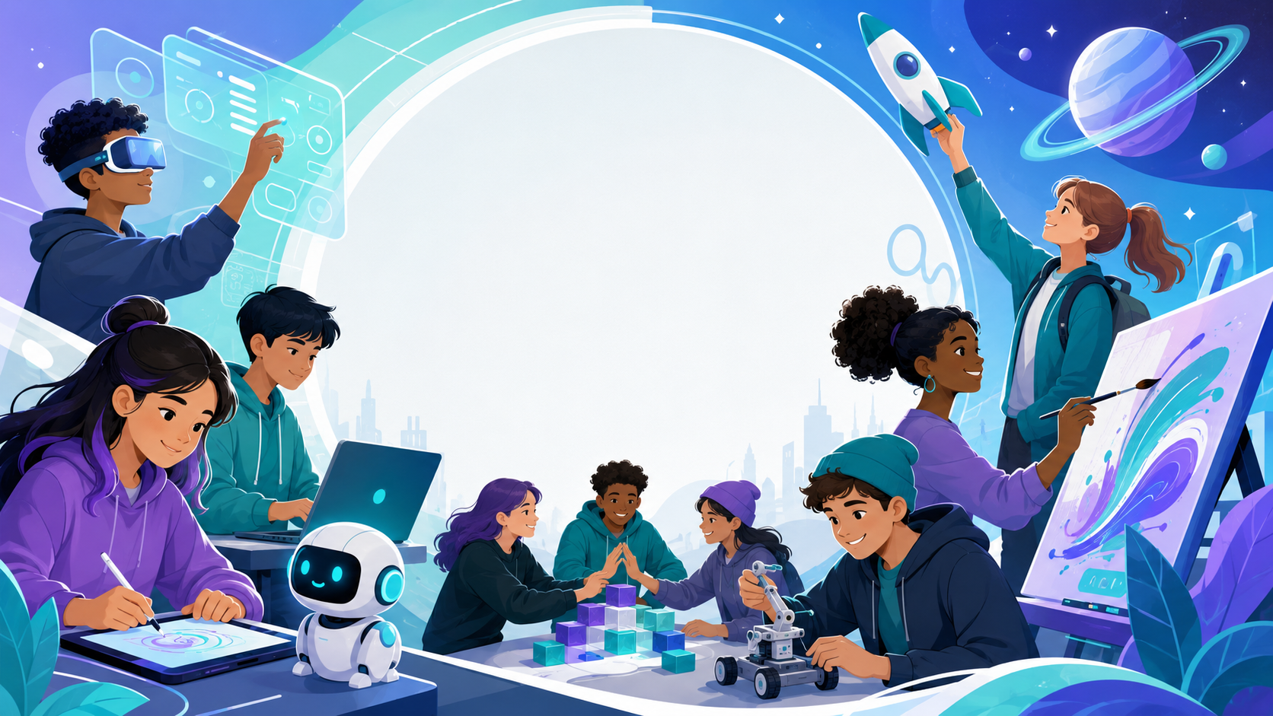
CARACTERÍSTICA 3
CREATIVIDAD Y ADAPTACIÓN
• SON CURIOSOS Y SE INTERESAN POR DESCUBRIR NUEVAS FORMAS DE HACER LAS COSAS.
• PUEDEN CREAR PRESENTACIONES, VIDEOS, DIBUJOS, JUEGOS O PROYECTOS DIGITALES.
• SE ADAPTAN CON FACILIDAD A NUEVAS HERRAMIENTAS Y CAMBIOS TECNOLÓGICOS.
• NECESITAN ESPACIOS PARA IMAGINAR, PROBAR, EQUIVOCARSE Y MEJORAR SUS IDEAS.

Slide 7
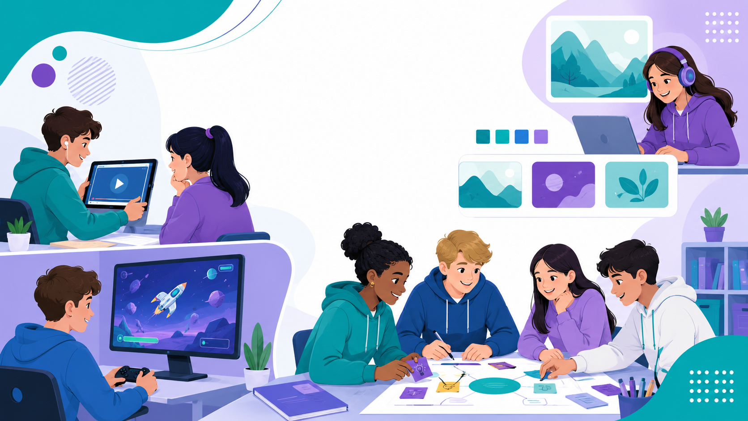
CARACTERÍSTICA 4
COMUNICACIÓN Y TRABAJO EN GRUPO
• VALORAN LA DIVERSIDAD, LA INCLUSIÓN Y LA POSIBILIDAD DE EXPRESAR SUS OPINIONES.
• SE COMUNICAN CON PALABRAS, IMÁGENES, AUDIOS, VIDEOS Y REDES DIGITALES.
• APRENDEN CUANDO COLABORAN, COMPARTEN IDEAS Y RESUELVEN PROBLEMAS EN EQUIPO.
• NECESITAN PRACTICAR RESPETO, ESCUCHA Y EMPATÍA EN EL MUNDO DIGITAL Y PRESENCIAL.

Slide 8
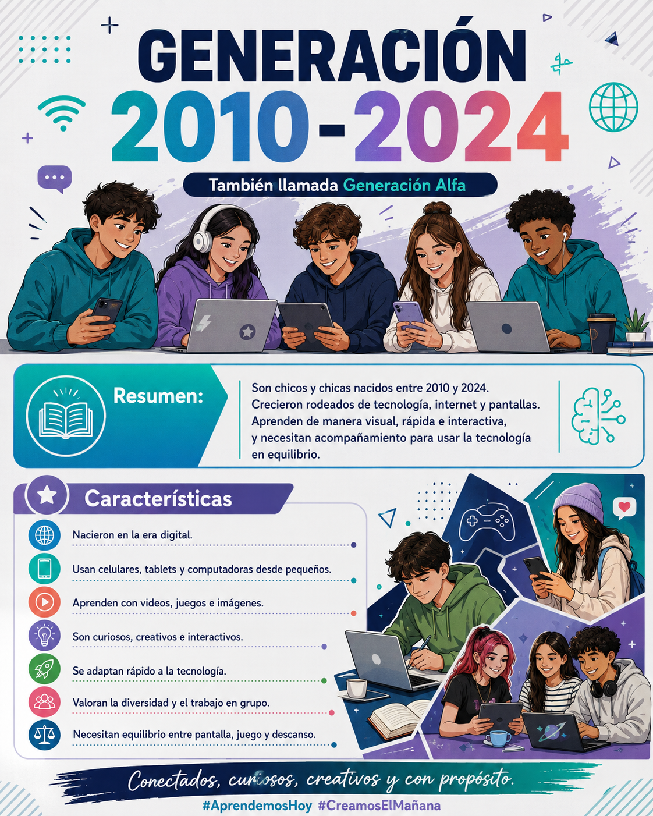
DESAFÍO
USO RESPONSABLE DE LA TECNOLOGÍA
• NECESITAN EQUILIBRAR PANTALLAS, ESTUDIO, JUEGO, DESCANSO, ACTIVIDAD FÍSICA Y VÍNCULOS.
• ES IMPORTANTE CUIDAR LA PRIVACIDAD, LA SEGURIDAD Y EL BUEN TRATO EN INTERNET.
• LA TECNOLOGÍA DEBE SER UNA HERRAMIENTA PARA APRENDER, CREAR Y COMUNICARSE MEJOR.
• LA GENERACIÓN ALFA PUEDE TRANSFORMAR EL FUTURO SI USA SUS TALENTOS CON RESPONSABILIDAD.

